Slide 1


Ministerio del Ambiente y Desarrollo Sostenible.
Memoria Anual 2023– Comité de Rendición de Cuentas
Notes:
Ministerio del Ambiente y Desarrollo Sostenible

Slide 2


Memoria Anual - Comité de Rendición de Cuentas al Ciudadano(CRCC)
2023.

Slide 3
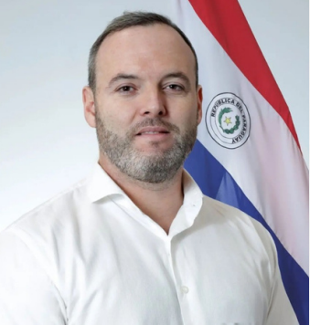

Ministro 2023
Ing. Ftal. Rolando de Barros Barreto.
Nombrado por Decreto N° 02/2023 de

Slide 4


Presentación
Desde el Ministerio del Ambiente y Desarrollo Sostenible, a través de su Comité de Rendición de Cuenta al Ciudadano se han afianzado los procesos de interacción entre sus miembros y las dependencias que se representan en el, exigiendo el cumplimiento efectivo y eficaz de los procedimientos y gestiones de la institución, basados en los principios de Transparencia y Participación Ciudadana, buscando la implementación de medidas y herramientas que fortalezcan las vías de comunicación tanto internas como externas y/o hacia el usuario o ciudadano.

Slide 5

- Decreto Nº 2991/19 “Por el cual se aprueba el manual de rendición de cuentas al ciudadano, se lo declara de interés nacional y se dispone su aplicación obligatoria en las instituciones del poder ejecutivo.
- Resolución MADES N°45/2020 “Por la cual se conforma el Comité de Rendición de Cuentas al Ciudadano del Ministerio del Ambiente y Desarrollo Sostenible”
- Resolución SENAC N° 16/2023 “Por la cual se establecen las disposiciones reglamentarias relacionadas al manual de rendición de cuentas al ciudadano, correspondiente al Ejerció Fiscal 2023, de conformidad a las prerrogativas establecidas en el decreto 2991/19.
- Resolución MADES N° 149/2023“Por la cual se aprueba el cronograma del comité de Cuentas al Ciudadano del Ministerio del Ambiente y Desarrollo Sostenible (MADES) para el Ejerció Fiscal 2023”.
Legislación Aplicada

Slide 6
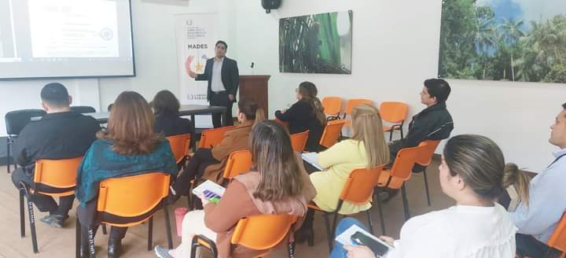
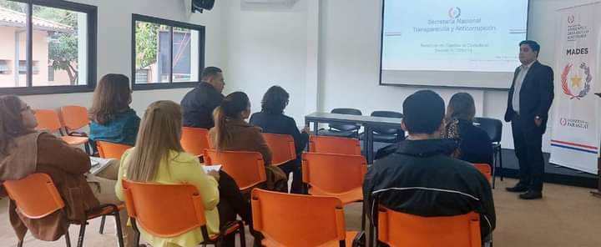
Comité de Rendición de Cuentas al Ciudadano
Periodo 2023; Ing.Ftal. Rolando de Barros.
El Comité se integra por:
Abg. Julio Ferreira, Director – Dirección de Transparencia y Anticorrupción (Coordinador)
Lic. Darío Maldeburguer, Director General de la DGPCB.
Abg. Jesús Riquelme, Jefe de Departamento – Dirección de Planificación Estratégica.
Lic. Sergio Godoy, Coordinador – Dirección de Gabinete.
Lic. Lourdes Guillen, Directora, Dirección de Comunicaciones.
Natalia Gómez, Jefa de Departamento, Dirección General de Gestión Ambiental.
Lic. Julio Verthe, Director de Financiero.
Lic. Sandra Leiva, Directora, Dirección de Auditoria.
Abg. Faviola Gimenez, Jefa de Departamento, Dirección General de Aire.
Sra.Aida Olavarrieta, Jefa de Departamento, Dirección General de DGPCRH.
Ing. Amadeo Bazán, Asistente Técnico, Dirección de Informática.
Abg. Beatriz Silvero, Jefa de Departamento, Coordinara de MECIP.
Abg. Monica Benitez Jefa de Departamento, DGCCARN.
Q.A. Edelira Duarte, Directora, DGCCARN.

Slide 7
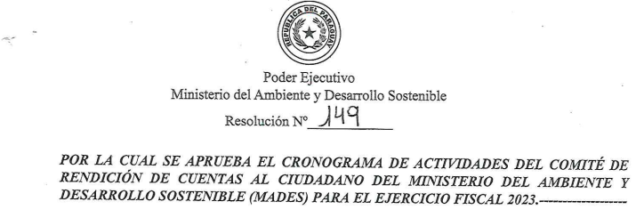
Cronograma Aprobado
Resolución MADES N° 149/2023“Por la cual se aprueba el cronograma del comité de Cuentas al Ciudadano del Ministerio del Ambiente y Desarrollo Sostenible (MADES) para el Ejerció Fiscal 2023”
ENLCE; https://www.mades.gov.py/wp-content/uploads/2023/04/Resolucion-de-Aprobacion-de-Cronograma-CRCC-MADES-2023.pdf

Slide 8

Informes
Dando cumplimiento a la Resolución SENAC N° 16/2023, los informes se han publicado de manera trimestral en el sitio web institucional
http://www.mades.gov.py/rendicion-de-cuentas/, para ello el CRCC-MADES, ha coordinado la provisión de los informes en tiempo y forma con base a la matriz de información mínima aprobada en el Art. 4° de la misma Resolución. Además de la presentación del Informe Final
Del mismo modo se ha informado a la SENAC el cumplimiento a través de las notas remitidas.

Slide 9
Disponibilidad
Estos informes se encuentran a disposición pudiendo encontrar los mismos en formato abierto, conteniendo información detallada acerca de los servicios y productos misionales del MADES (por mes, cantidad, distrito, destinatario, genero), incluyendo además la ejecución detallada del presupuesto entre otros como la gestión institucional, cumplimiento de normas, el grado de cumplimiento, Contrataciones realizadas, las Instancias de Participación creadas para el establecimiento de una comunicación directa con el ciudadano; además de poner a conocimiento los resultados de los controles internos institucionales realizados.
http://www.mades.gov.py/rendicion-de-cuentas/

Slide 10

El Ministerio del Ambiente y Desarrollo Sostenible, con firmeza ha afirmado que la Rendición de Cuentas, la Comunicación de la Gestión Institucional, las Campañas de Concienciación, son las herramientas claves para el acercamiento al usuario y el ciudadano en general, esta premisa ha sido priorizada por la Máxima Autoridad Institucional, se han iniciado los procesos de mejora con el fin de fortalecer las áreas de la Institución que sean necesarias para el servicio de la gente.

Slide 11
Rendición de Cuentas
Ministerio del Ambiente y Desarrollo Sostenible
http://www.mades.gov.py/ http://www.mades.gov.py/rendicion-de-cuentas/
Ejercicio 2023

